Slide 1
NADĚJE V TEXTECH VÁCLAVA HAVLA
Markéta Šafránková, Šárka Dvořáčková, Eva Potůčková

Slide 2
Základní informace
Autor: Michaela Stará
Vedoucí práce: doc. PhDr. Irena Vaňková, CSc., Ph.D.
Oponent práce: Jiří Holý
Datum obhajoby: 5. 9. 2016
Známka: výborně

Slide 3
Kognitivní lingvistika
Kognitivní lingvistika se zajímá o jazyk jako součást těchto poznávacích procesů, zkoumá způsoby, jakými se jazyk podílí na našem rozumění světu.
Americká tradice/škola
Kategorizace
Lublinská škola

Slide 4
Metafory
Metafora již není chápána pouze jako jazykový jev, stojí v základu našeho konceptuálního systému. Ten si běžně neuvědomujeme, můžeme jej však zkoumat prostřednictvím jazyka.
Strukturní metafora
Orientační metafora
Ontologická metafora

Slide 5
Jazykový obraz světa
Antropocentrismus
Etnolingvistika

Slide 6
Klíčová slova
Jedná se o frekventované, běžně užívané slovo, ne o okrajový výraz.
Má důležité postavení v rámci určité sémantické oblasti (např. emoce, morální soudy apod.)
Je jádrem frazeologických výrazů.
Vyskytuje se v příslovích, rčeních, názvech populárních písní, v titulech knih apod.

Slide 7
Texty Václava Havla v perspektivě kognitivismu
Snaží se čtenáře nasměrovat na osobitější definice
Přerovnávání – etický fenomén

Slide 8
Obraz naděje v jazyce
Specifičnost chápání určitého pojmu v konkrétních textech lze ukázat pouze na pozadí jeho užití v přirozeném jazyce.
Etymologie = Výraz naděje má všeslovanský základ. Je odvozen od slovesa nadíti se, které je derivátem díti.
NADĚJE JE VĚC
NADĚJE JE ŽIVÝ ORGANISMUS
NADĚJE JE SVĚTLO

Slide 9
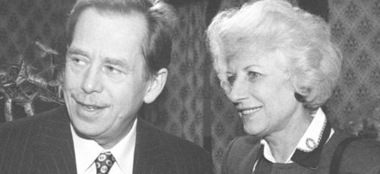
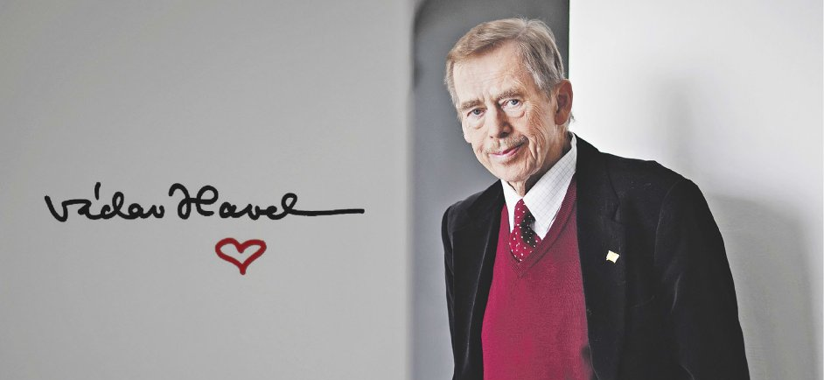
TVORBA VÁCLAVA HAVLA
Eseje (Letní přemítání)
Dopisy z vězení (dopisy Olze)
Prezidentské projevy
Notes:
Václav Havel je autorem mnoha rozličných literárních žánrů. V této práci se ale zaměřím zejména na jeho eseje, dopisy z vězení a prezidentské projevy.
Ve své rané esejistické tvorbě z 50. a 60 let se věnuje především umělecké kritice zahrnující velmi širokou oblast zájmů (literatura, film, fotografie atd.). Havel vnímá umění jako základ osobní a společenské identity. V pozdějším období potom píše spíše politicko-morální texty. Ty jsou typické zejména pro období normalizace. Velmi hojně se zde objevují metafory, narativy atd. Většina těchto esejí je také tematicky těsně spojena s Havlovými dramaty. Rozdílnost ale spatřujeme v odlišných úhlech pohledu.
Svou politickou vizi autor popisuje ve své esejistické filozoficko-etické knize Letní přemítání z roku 1991.
Smyslem a nadějí se Václav Havel zabývá především ve svých politických projevech, ale velmi pravděpodobně o těchto tématech začíná přemýšlet již mnohem dříve (např. ve vězení, kde píše dopisy své ženě Olze).

Slide 10
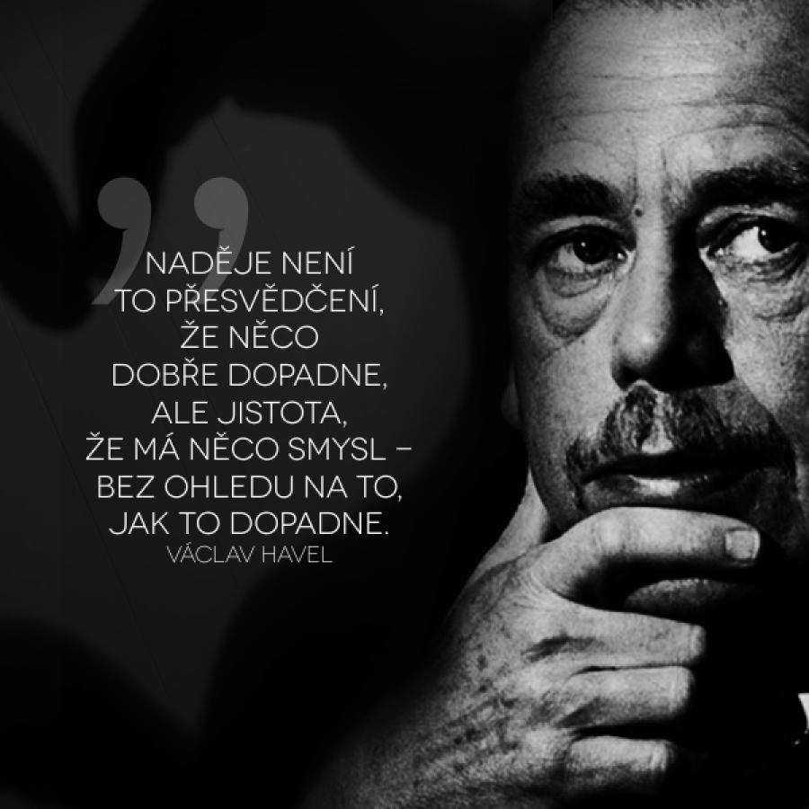
NADĚJE, METAFORY A KONTEXTY
Naděje (uvnitř) x vně
Naděje x očekávání
Naděje
Určitý stav ducha
Velmi nestabilní
Závislý na vnějších okolnostech
Notes:
Nyní se již přesuneme k hlavní části této práce, totiž k samotnému užití naděje v Havlových textech. Havel se domnívá, že naděje existuje pouze uvnitř. Z toho plyne, že naději můžeme chápat jako protiklad k pojmu vně.
V této souvislosti Havel upozorňuje na velmi tenkou hranici mezi nadějí a očekáváním. V očekávání totiž naděje přechází ve chvíli, kdy své naděje vkládáme do jiných osob. Naděje tedy představuje určitý stav ducha, který je ale velmi nestabilní a zčásti závislý na vnějších okolnostech.

Slide 11
NADĚJE JAKO PROCES
NADĚJE JAKO ENERGIE (ZDROJ SMYSLU ŽIVOTA)
Vyžadováno úsilí
Hledání, pěstování
Přirovnání k živému organismu
Potřeba péče
Ztráta naděje = ztráta smyslu života
Pouhé přežívání na světě
Notes:
Nyní uvedu několik příkladů, jak lze naději chápat:
Metafora: Naděje jako proces, práce
V těchto úvahách je naděje pokládána jako něco velmi nestabilního. Její získání či uchování od nás vyžaduje jisté úsilí (hledání, pěstování atd.). V této souvislosti se dá také naděje přirovnat k živému organismu, který vyžaduje také jistou péči (obživu atd.).
Metafora: Naděje jako energie či oživující síla (jako zdroj smyslu života)
Zde je naděje chápána jako hlavní smysl života. Když ztratíme naději, ztratíme také náš smysl života, bez něhož na světě pouze přežíváme. Základní nadějí je tedy ta existenciální.
Hlavním zdrojem naděje je něco, co nás přesahuje. Havel tento zdroj nazývá absolutním horizontem bytím, či transcendencí. Havel také uvažuje nad tím, zda tento absolutní horizont není přímo bůh.
Jako hlavní opak naděje se tradičně uvádí beznaděj, ovšem Havel považuje za hlavní protiklad naděje lhostejnost. Beznaděj totiž můžeme považovat za stav, kdy člověk pouze přehodnocuje své postoje a tento stav může naopak naději znovu vyvolat.

Slide 12
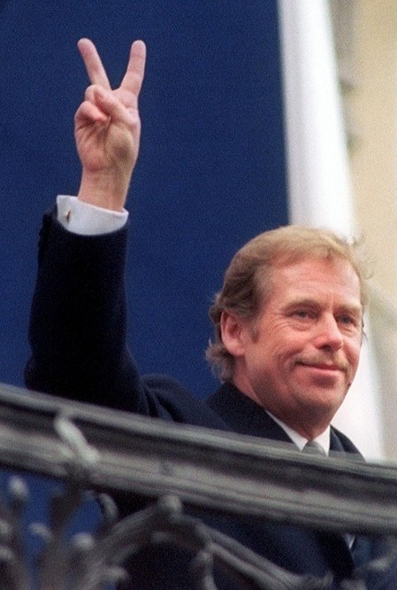
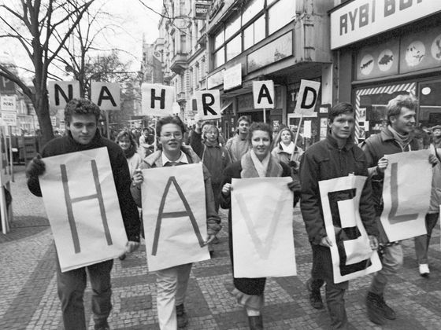
NADĚJE JAKO SPOJENÍ
NADĚJE JAKO ÚKOL
Sdílená naděje
Význam šíření naděje
Notes:
Metafora: Naděje jako spojení
Zde je vyzdvižena především důležitost sdílené naděje, která může spojovat různé skupiny lidí i celé národy. Pro společnost charakteristická naděje v budoucnost, pokrok atd.
Metafora: Naděje jako úkol
Havel zdůrazňuje význam šíření naděje veřejně známými osobnostmi (má na mysli zejména politiky a intelektuály). On sám se také ve svých politických projevech snaží naději šířit mezi občany České republiky.

Slide 13
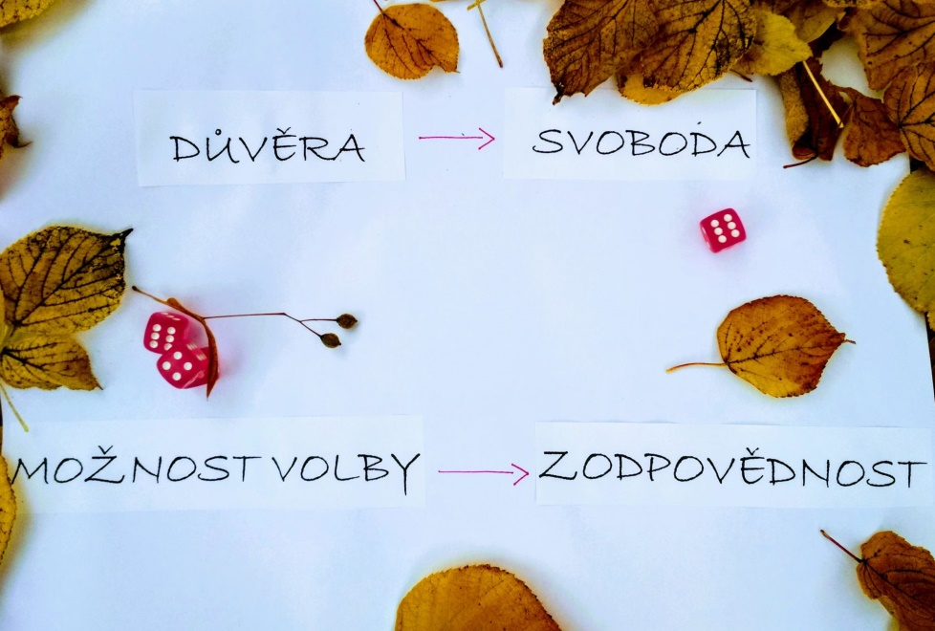
NADĚJE SVĚTA
Duchovní obnova celého lidstva
Praktikována tzv. „nepolitickou politikou“
Probuzení zodpovědnosti
Notes:
Metafora: Naděje světa
V této souvislosti Havel prosazuje duchovní obnovu celého lidstva. V jeho případě je praktikována zejména tzv. nepolitickou politikou, totiž upřednostňování mravnosti a starosti o bližní než mocenské boje. Po této duchovní obnově by se měla v lidech probudit také zodpovědnost.
V dopisech Olze můžeme zpozorovat neustále se opakující motiv vězeňského dvorku, na němž jako by Havel demonstroval lidskou naději (k obnovení naděje dojde vždy, když dvorek vykvétá).

Slide 14
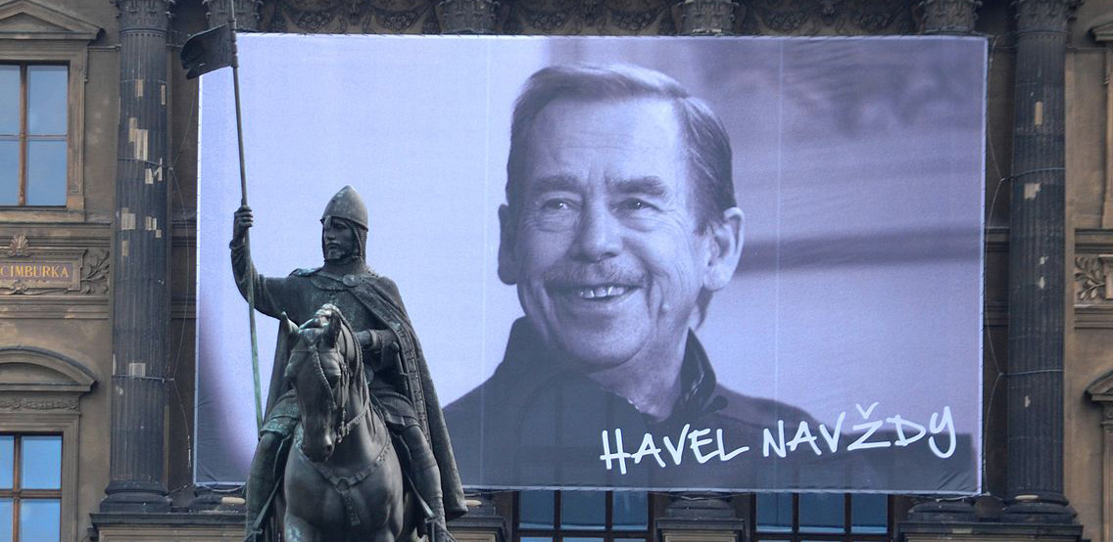
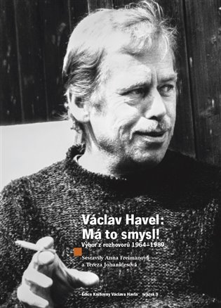
VÝZNAMOVĚ BLÍZKÉ POJMY
Víra
Smysl
Absolutní horizont
Notes:
Víra
Víru stejně jako naději chápe Havel hlavně jako proces, nikoli jako něco jasně daného. Optimismus je i v tomto případě vnímán stejně jako u naděje spíše jako jedna z variant víry. Víra také podobně jako naděje člověka přesahuje.
Smysl
Smysl stejně jako naději chápe Havel jako proces, nikoli jako něco jasně daného. V této souvislosti se zde také objevuje stejný motiv lhostejnosti.
Absolutní horizont
Absolutní horizont je nejzazší zdroj víry a naděje.

Slide 15
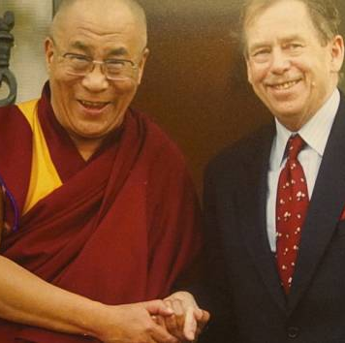
PARALELY S DALŠÍMI POJMY
Domov
Svědomí
Duchovnost
Ideologie
Notes:
V závěru této práce se pokusím objasnit tato Havlova klíčová slova: domov, svědomí, duchovnost a ideologie.
Jak už víme, tak za hlavní zdroj naděje považuje Havel transcendenci, bez níž nemáme ani pravý domov (pouze jakési bydliště).
Havel jako možné vysvobození z existenciální krize navrhuje duchovní obrodu, které může docílit pouze jedinec s osvobozeným svědomím. Svědomí je někdy také chápáno jako spící síla.
V jistém kontrastu s nadějí můžeme vnímat ideologii, která je vnímána spíše negativně.

Slide 16
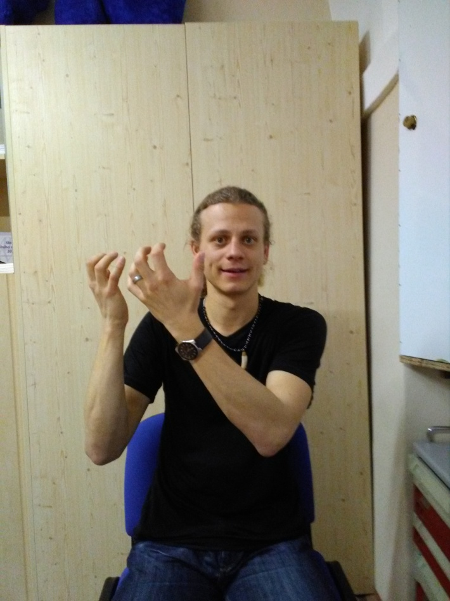
Naděje v ČZJ
Můžeme se setkat s různými podobami znaku NADĚJE
Základní varianta znaku NADĚJE:

Slide 17
NADĚJE, DOUFAT, ŽÁDOST
Tyto znaky mají stejnou nebo velmi podobnou manuální složku
Mluvní komponenty se liší

Slide 18
Dvě roviny
Vyšší rovina – NADĚJE směřuje vzhůru, např. k nebi nebo k Bohu
Nižší rovina – ŽÁDOST
DOUFAT – obě možnosti

Slide 19
Podle kontextu
ŽÁDOST a NADĚJE v běžném projevu = stejná nižší rovina
V náboženském kontextu NADĚJE se ovšem jedná o vyšší rovinu

Slide 20
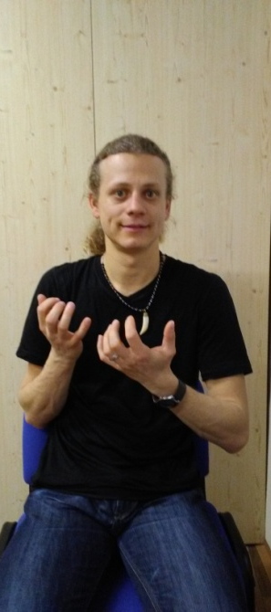
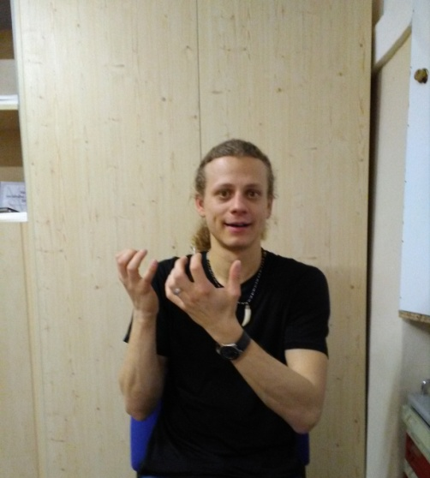
TŘI ROVINY
NADĚJE
DOUFAT
ŽÁDOST

Slide 21
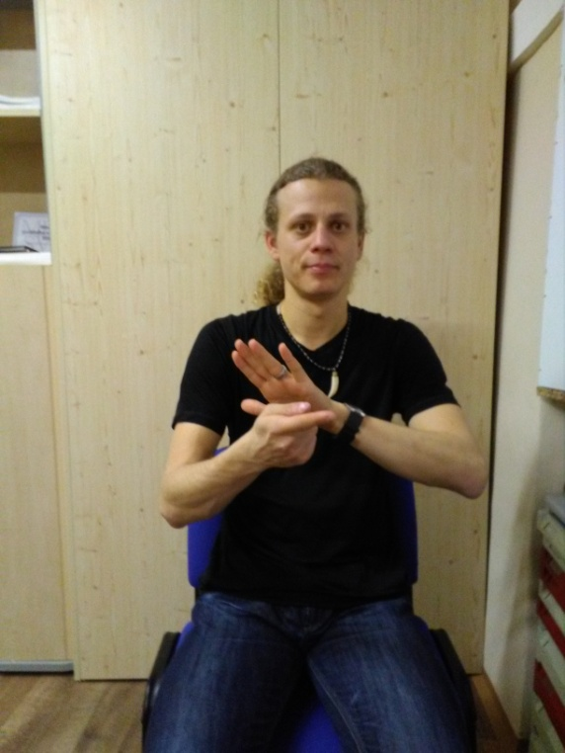
ŽÁDOST
Můžeme rozlišit dvě formy znaku
ŽÁDAT, neboli prosit – o výsledku nerozhodujeme my, avšak někdo jiný
ŽÁDOST, žádat, požadavek

Slide 22
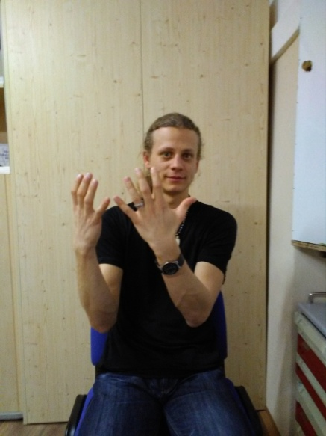
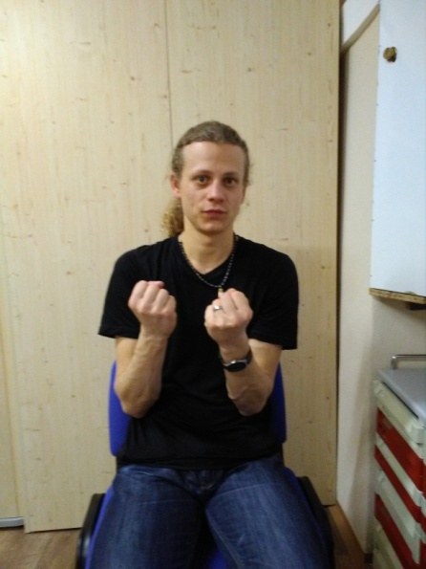
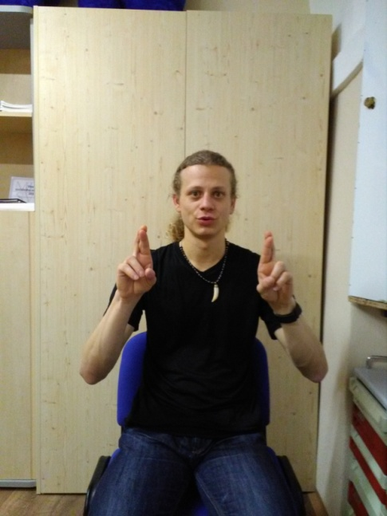
DOUFAT
Základní varianta
Varianta se zavíráním
Přejatý znak z BSL

Slide 23
ZDROJE
STARÁ, Michaela. Pojem NADĚJE v textech Václava Havla. Bakalářská práce. Praha: Karlova univerzita, Fakulta filozofická, 2016, 50 s. Vedoucí práce doc. PhDr. Irena Vaňková, CSc., PhD.
VÁCLAV HAVEL (obrázek): https://www.google.com/search?q=v%C3%A1clav+havel&tbm=isch&ved=2ahUKEwioyp6CsJTtAhUSgKQKHbWNC1kQ2-cCegQIABAA&oq=v%C3%A1clav+havel&gs_lcp=CgNpbWcQAzICCAAyAggAMgIIADICCAAyAggAMgIIADICCAAyAggAMgIIADICCAA6BAgAEBg6BggAEAUQHjoGCAAQCBAeULGrAljIuwJgrr4CaABwAHgAgAHGAYgB0Q-SAQQwLjEymAEAoAEBqgELZ3dzLXdpei1pbWfAAQE&sclient=img&ei=9Gq5X6iAOJKAkgW1m67IBQ&bih=698&biw=1519&hl=cs#imgrc=8FfDI-eEWBWN5M
VÁCLAV HAVEL A OLGA HAVLOVÁ (obrázek): https://www.google.com/search?q=olga+havlov%C3%A1&tbm=isch&ved=2ahUKEwiRieaWsJTtAhWCP-wKHTONBxMQ2-cCegQIABAA&oq=olga+h&gs_lcp=CgNpbWcQARgBMgIIADICCAAyAggAMgIIADICCAAyAggAMgIIADICCAAyAggAMgIIADoECAAQQzoFCAAQsQM6CAgAELEDEIMBULTGF1jf-Bdg95QYaAFwAHgAgAGXAYgBwAySAQQwLjEymAEAoAEBqgELZ3dzLXdpei1pbWfAAQE&sclient=img&ei=IGu5X5H5AYL_sAezmp6YAQ&bih=698&biw=1519&hl=cs#imgrc=sbO4kIodTvrMxM
NADĚJE (obrázek): https://www.google.com/search?q=havel+nad%C4%9Bje&tbm=isch&ved=2ahUKEwjd64blspTtAhWPr6QKHZL0BCIQ2-cCegQIABAA&oq=havel+nad%C4%9Bje&gs_lcp=CgNpbWcQAzIGCAAQCBAeOgIIADoGCAAQBRAeOgQIABAYUJSpBVjLuwVglL8FaABwAHgAgAGoAYgBqQeSAQMwLjaYAQCgAQGqAQtnd3Mtd2l6LWltZ8ABAQ&sclient=img&ei=3W25X52JAY_fkgWS6ZOQAg&bih=698&biw=1519&hl=cs#imgrc=hlxYR6qLIJ1VDM
HAVEL (obrázek): https://www.google.com/search?q=havel+nad%C4%9Bje+pravda+a+l%C3%A1ska&tbm=isch&ved=2ahUKEwjcq-XUtJTtAhUMD-wKHWSvC6QQ2-cCegQIABAA&oq=havel+nad%C4%9Bje+pravda+a+l%C3%A1ska&gs_lcp=CgNpbWcQA1Cq_QNYu5kEYKSdBGgAcAB4AIAB5QGIAeQQkgEGMC4xMy4xmAEAoAEBqgELZ3dzLXdpei1pbWfAAQE&sclient=img&ei=02-5X5z2L4yesAfk3q6gCg&bih=698&biw=1519&hl=cs#imgrc=ATvl8eino6GuzM
REVOLUCE (obrázek): https://www.google.com/search?q=havel+sametov%C3%A1+revoluce&tbm=isch&ved=2ahUKEwjTpoL3tJTtAhXMNuwKHd-fC1sQ2-cCegQIABAA&oq=havel+sametov%C3%A1+revoluce&gs_lcp=CgNpbWcQAzIGCAAQBRAeMgYIABAIEB4yBggAEAgQHjIGCAAQCBAeOgIIADoECAAQHlDpnghYutIIYPnVCGgAcAB4AIABwAGIAdoSkgEEMC4xN5gBAKABAaoBC2d3cy13aXotaW1nwAEB&sclient=img&ei=G3C5X5OtIsztsAffv67YBQ&bih=698&biw=1519&hl=cs#imgrc=OFzZVEaszCRqgM

Slide 24
ZDROJE II
ZODPOVĚDNOST (obrázek): https://www.google.com/search?q=zodpov%C4%9Bdnost&tbm=isch&ved=2ahUKEwjWroCZtpTtAhUID-wKHTRGAMoQ2-cCegQIABAA&oq=zodpov%C4%9Bdnost&gs_lcp=CgNpbWcQAzICCAAyBggAEAUQHjIECAAQGDIECAAQGDIECAAQGDIECAAQGDIECAAQGDIGCAAQChAYMgQIABAYMgQIABAYOgUIABCxAzoECAAQHlD41QNY3fwDYKKABGgAcAB4AIABtwGIAaQNkgEEMC4xMpgBAKABAaoBC2d3cy13aXotaW1nwAEB&sclient=img&ei=b3G5X5a7EIiesAe0jIHQDA&bih=698&biw=1519&hl=cs#imgrc=NSkZmb6SbRz-PM
POLITIKA (obrázek): https://www.google.com/search?q=nepolitick%C3%A1+politika&tbm=isch&ved=2ahUKEwjRqKO5tpTtAhVQO-wKHZwhDhkQ2-cCegQIABAA&oq=nepolitick%C3%A1+&gs_lcp=CgNpbWcQARgAMgQIABAYMgYIABAKEBgyBAgAEBg6AggAOgUIABCxAzoICAAQsQMQgwE6BAgAEB46BAgAEBNQ3rgMWKrZDGDU4QxoAHAAeACAAYsCiAHsDpIBBjAuMTEuMZgBAKABAaoBC2d3cy13aXotaW1nwAEB&sclient=img&ei=snG5X9GHOtD2sAecw7jIAQ&bih=698&biw=1519&hl=cs#imgrc=0GhAczw9H3qyXM
HAVEL (obrázek): https://www.google.com/search?q=havel+a+dalajl%C3%A1ma&tbm=isch&ved=2ahUKEwiOhcTruZTtAhUZOuwKHd_8D_QQ2-cCegQIABAA&oq=havel+a+da&gs_lcp=CgNpbWcQARgAMgIIADIGCAAQBRAeMgYIABAFEB4yBAgAEBg6BQgAELEDOgYIABAIEB5Qt5EBWOGkAWDfrgFoAHAAeACAAckBiAG7DZIBBTAuOS4xmAEAoAEBqgELZ3dzLXdpei1pbWfAAQE&sclient=img&ei=QXW5X87gJ5n0sAff-b-gDw&bih=698&biw=1519&hl=cs#imgrc=Gd-_V7ST0YnCkM
HAVEL (obrázek): https://www.google.com/search?q=smysl+havel&tbm=isch&ved=2ahUKEwim0IeuupTtAhWYkKQKHQ46BagQ2-cCegQIABAA&oq=smysl+havel&gs_lcp=CgNpbWcQAzoGCAAQBxAeOggIABAIEAcQHlCd3wFYkeYBYLzoAWgAcAB4AIABqgGIAaAGkgEDMC41mAEAoAEBqgELZ3dzLXdpei1pbWfAAQE&sclient=img&ei=zXW5X-a1CpihkgWO9JTACg&bih=698&biw=1519&hl=cs#imgrc=FQFAQK92-tQB4M
https://www.google.com/search?q=+absolutn%C3%AD+horizont+havel&tbm=isch&ved=2ahUKEwiGhau9upTtAhVWt6QKHTKdBPUQ2-cCegQIABAA&oq=+absolutn%C3%AD+horizont+havel&gs_lcp=CgNpbWcQAzoECAAQQzoCCAA6BggAEAcQHlCCmghY4NIIYOHWCGgAcAB4AIABrwKIAd8ZkgEIMC4xOS4wLjGYAQCgAQGqAQtnd3Mtd2l6LWltZ8ABAQ&sclient=img&ei=7XW5X8baDNbukgWyupKoDw&bih=698&biw=1519&hl=cs#imgrc=fsf8sAeyiSwN6M
POLENSKÁ, Anna. Naděje v češtině a českém znakovém jazyce [online prezentace]. 2017

